Slide 1
Sistema de Predicción de Tráfico

Slide 2
Descripción del Problema
Objetivo: Determinar la ruta más óptima hacia universidades en Lima Metropolitana.
Consideraciones:
- Dia
- Hora del día
- Nivel de tráfico en tiempo real
- Condiciones de tránsito

Slide 3
FATE Framework
Fairness: Trato imparcial hacia los upecinos.
Accountability: Auditorías regulares y documentación completa.
Transparency: Explicación clara del proceso de toma de decisiones.
Ethics: Garantiza equidad en acceso a información de congestión.

Slide 4
Dataset y Herramientas
API MapBox: 500,000 consultas disponibles.
Datos principales:
- Dia, Hora, Coordenadas de la calle, Nombre de la calle
- Congestión numérica (0-100)

Slide 5
Entrenamiento del Modelo
Inputs:
- Hora del día
- Día de la semana
- Ubicación (Longitud y Latitud)
- Calle específica (ex: Javier Prado Este)
Output:
- Predicción de congestión Numerica(0-100)

Slide 6
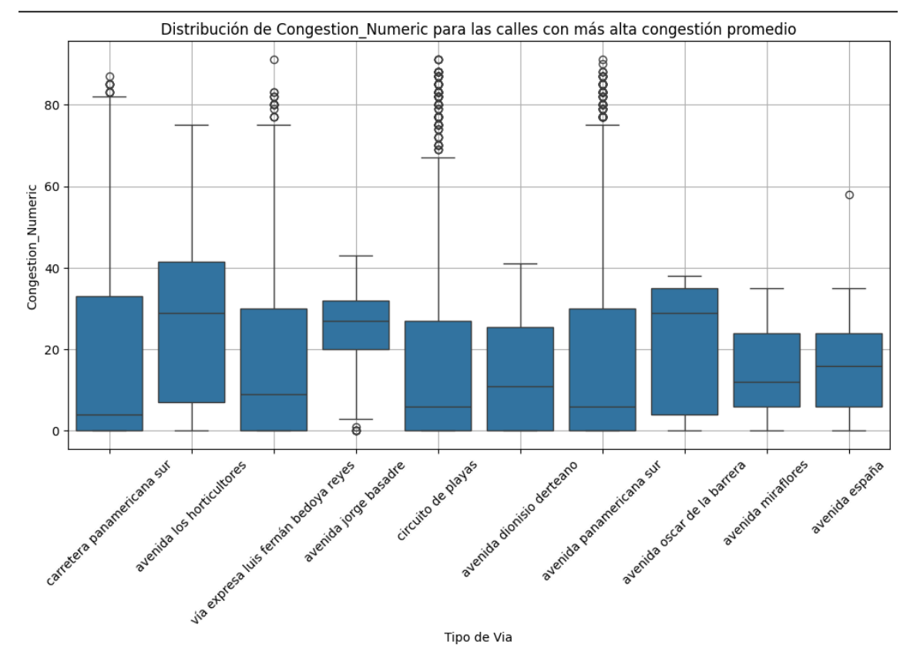
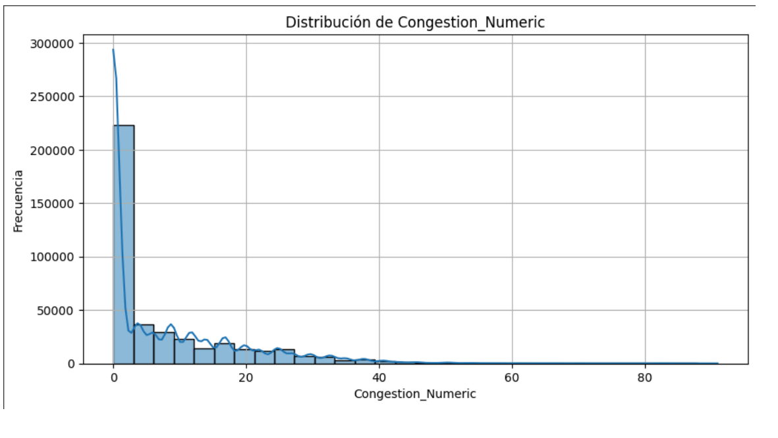
EDA

Slide 7
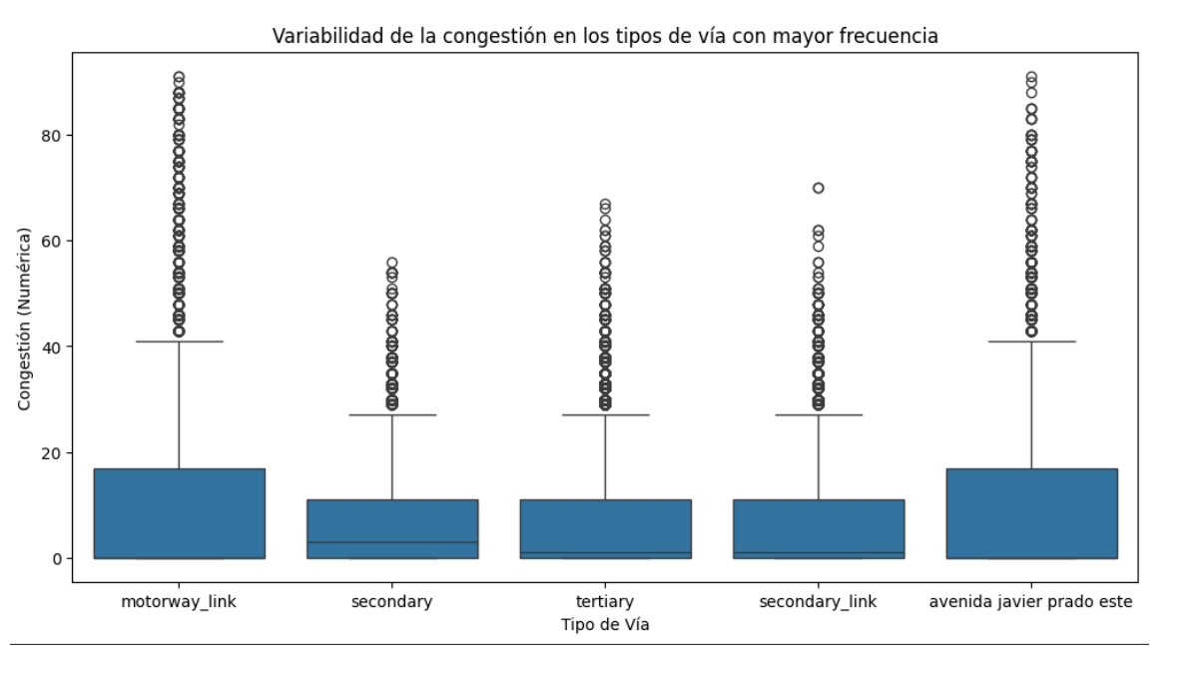
EDA

Slide 8
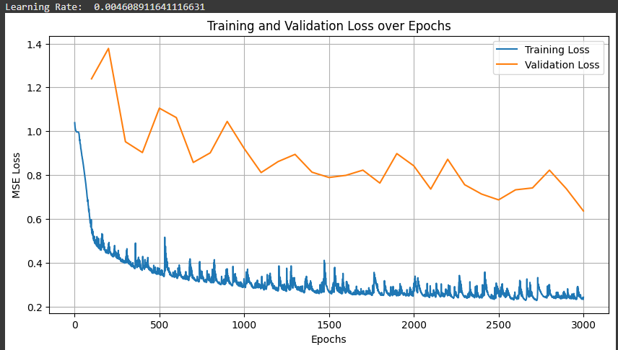
Resultados del Entrenamiento
Mejores hiper parámetros:
- Learning Rate: 0.004608
- Capas ocultas: 14
- Neuronas por capa: 26
Error de validación: 0.63

Slide 9
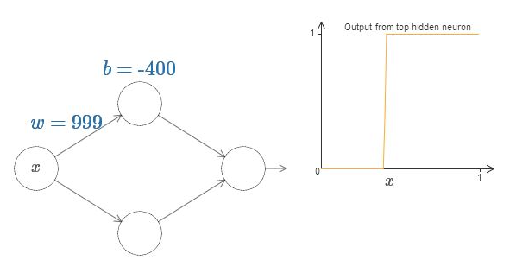
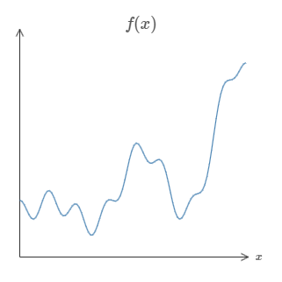
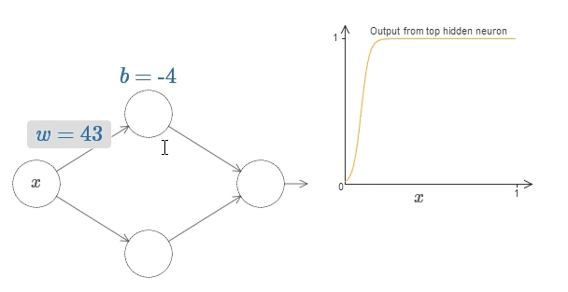
Representación Matemática

Slide 10
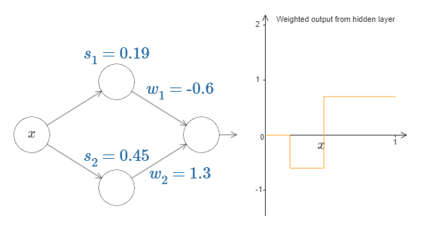
Representación Matemática

Slide 11
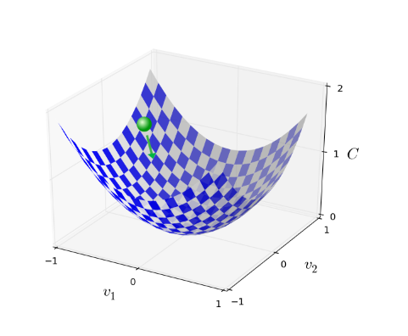
Representación Matemática

Slide 12
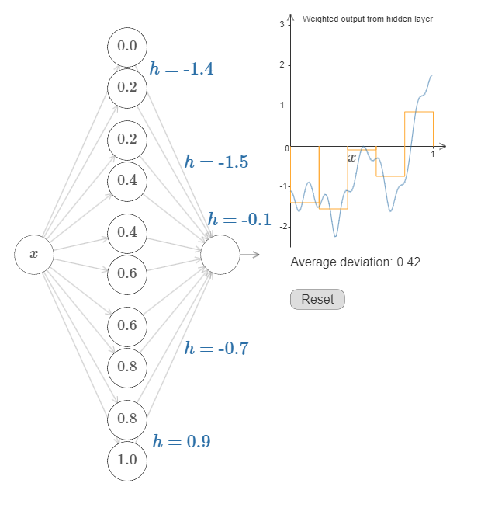
Representación Matemática

Slide 13
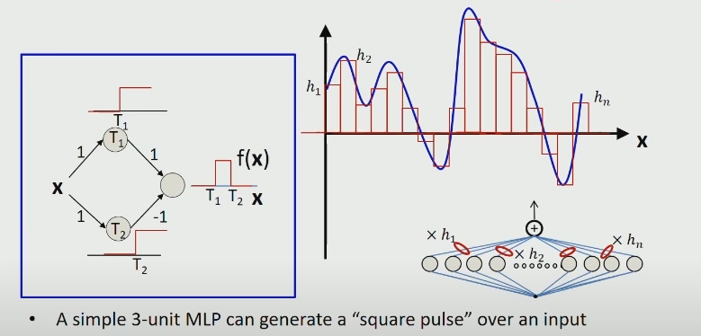
Representación Matemática

Slide 14
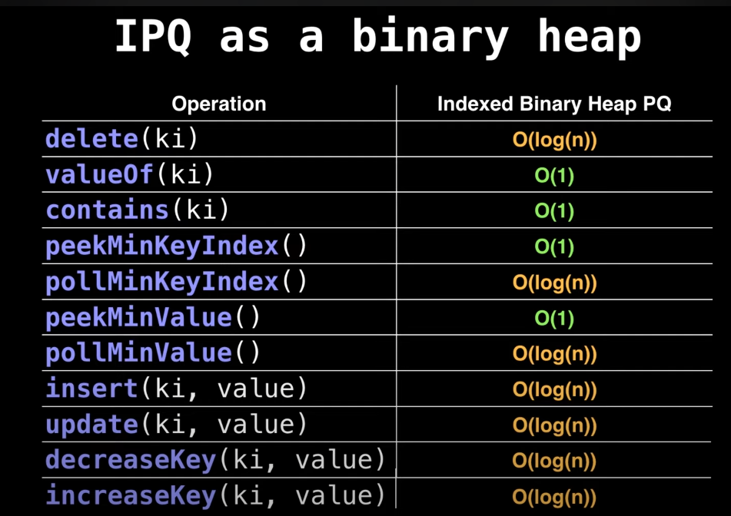
Index Priority Queue

Slide 15
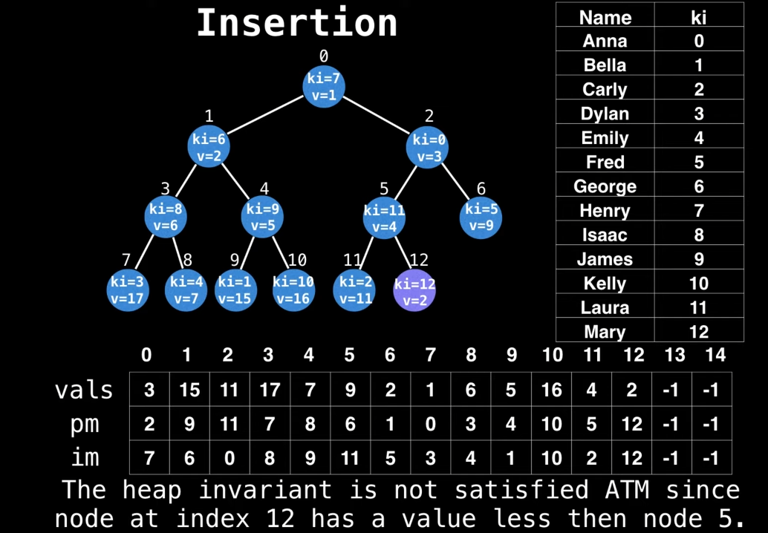
Index Priority Queue

Slide 16
Arquitectura Técnica
Red Neuronal:
- Función de activación: ReLU
- Optimizador: Adam
- Inicialización de pesos: Distribución uniforme
Algoritmos:
- Redes Neuronales Artificiales
- SMA* con Index Priority Queue

Slide 17
Ventajas del Sistema
- Predicción en tiempo real de la congestión de las principales avenidas para llegar de una sede a otra sede de la UPC.
- Optimización de rutas con SMA*.
- Mejores tiempos de respuesta con Index Priority Queue.
- Eficiencia en consumo de memoria con SMA* y Index Priority Queue (Actualización por Indexación).

Slide 18
Limitaciones
- Solo se usa las avenidas principales para llegar de una sede a otra.
- Costo computacional alto para poder predecir la congestión en más calles.
- Nuestro sistema no tiene GPS.
- Solo se considera las sedes de UPC.
- Se desconoce la congestión de algunas zonas

Slide 19
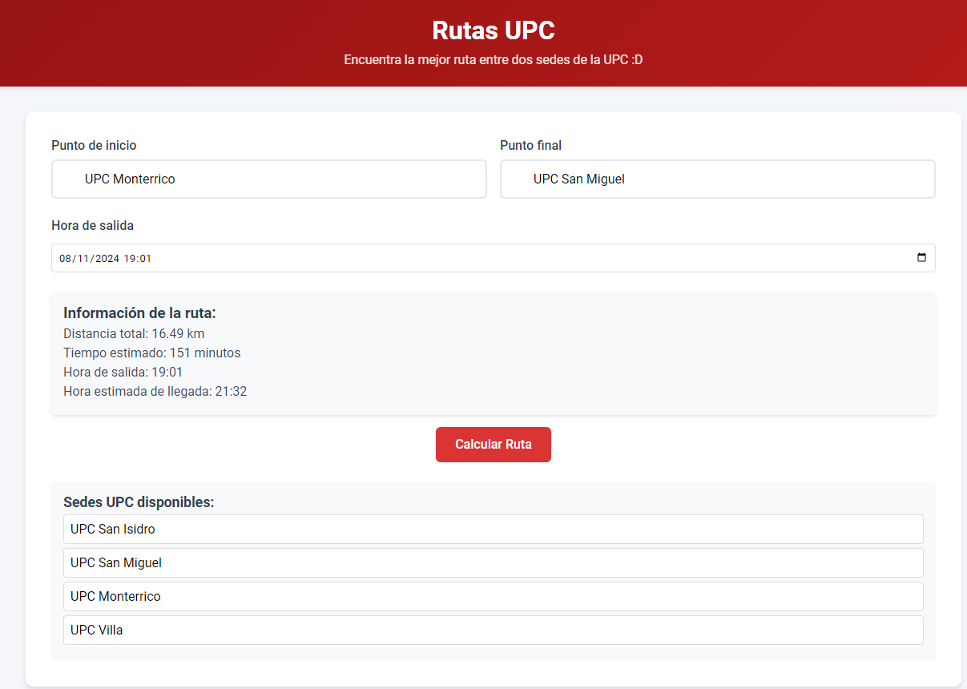
Validación de resultados y pruebas

Slide 20
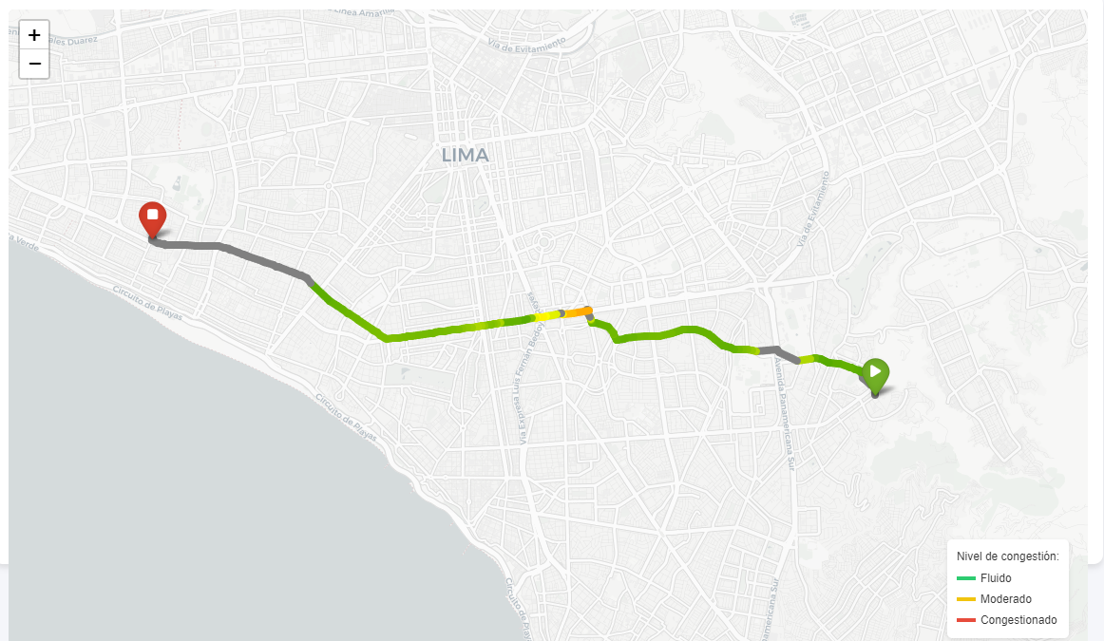
Validación de resultados y pruebas

Slide 21
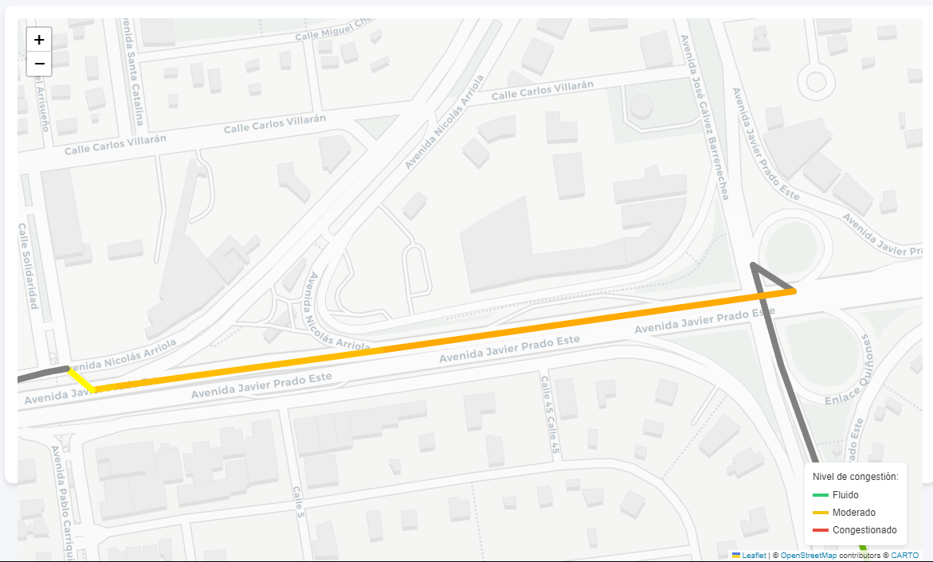
Validación de resultados y pruebas

Slide 22
Conclusiones

Slide 23
Conclusiones
Esta aplicación permitirá a los estudiantes planear sus rutas de forma eficiente. Con una predicción basada en datos históricos los estudiantes tienen la posibilidad de planificar con anticipación, de esta forma evitarán contratiempos causados por el tráfico.
Al momento de planificar la arquitectura es importante investigar acerca de otras arquitecturas creadas para una solución similar y leer acerca del desempeño de los modelos como una guía.
Este proyecto demuestra que la integración de datos históricos, combinada con algoritmos avanzados como redes neuronales y SMA*, puede ofrecer soluciones eficientes a problemas cotidianos como el tráfico en ciudades complejas.
La integración de herramientas de planificación, como el uso de la API de MapBox, destaca la importancia de las plataformas abiertas y colaborativas para agilizar el desarrollo de proyectos tecnológicos en entornos urbanos.

